Slide 1
Proyecto DS II Spotify Lists
Matias Barcina

Slide 2
Table of contents
01
02
03
04
Motivación y Audiencia
Metadatos
Preguntas
05
Gráficas e Insights
Conclusión

Slide 3

How to create a project proposal
Creating a project proposal can be done in five steps:
Define the project objectives and timeline
Identify resources needed to complete the project
Develop a budget for the project and estimate any potential risks associated with it
Write down your proposed solution and provide supporting documents or evidence that prove its feasibility if necessary
Develop a communication plan to ensure key stakeholders are kept informed of progress throughout the entire process

Slide 4
01
Motivación y Audiencia

Slide 5
Motivación y Audiencia
Resumen
Motivación
Este proyecto se centra en la clasificación automática de géneros musicales utilizando técnicas de aprendizaje automático y la API de Spotify. Se recopilaron datos de audio de una variedad de géneros musicales y se extrajeron características relevantes para cada pista. Luego, se entrenaron tres modelos de aprendizaje automático para clasificar las pistas en sus respectivos géneros: Support Vector Machine (SVM), Random Forest y Gradient Boosting Classifier. Los resultados indican que el modelo de Gradient Boosting Classifier logró la mayor precisión, con un 65% de aciertos en la clasificación de géneros musicales.
La clasificación de géneros musicales es una tarea importante en diversas aplicaciones, como la creación de listas de reproducción personalizadas, la recomendación de música y la organización de bibliotecas musicales. Los métodos tradicionales de clasificación de géneros, como la categorización manual por expertos, pueden ser lentos, costosos y subjetivos. El aprendizaje automático ofrece una alternativa automatizada y objetiva para esta tarea.

Slide 6
Motivación y Audiencia
Audiencia Objetivo
Este proyecto está dirigido a:
Profesionales de la industria musical: Artistas, productores, sellos discográficos y plataformas de streaming de música pueden utilizar este modelo para comprender mejor las preferencias de género de su audiencia y mejorar sus estrategias de marketing.
Desarrolladores de software: Este proyecto proporciona una base sólida para la creación de aplicaciones de clasificación de géneros musicales, como reproductores de música inteligentes y motores de recomendación personalizados.
Entusiastas de la música: Los amantes de la música pueden utilizar este modelo para explorar nuevos géneros musicales y descubrir artistas que quizás no conozcan.

Slide 7
02
Metadatos

Slide 8
Metadatos
mode: Modalidad de la pista (mayor o menor) (Tipo: int64)
speechiness: Medida de la presencia de palabras habladas en la pista (Tipo: float64)
acousticness: Medida de cuán acústica es la pista (Tipo: float64)
instrumentalness: Medida de la cantidad de instrumentalidad de la pista (Tipo: float64)
liveness: Medida de la presencia de audiencia en vivo en la grabación (Tipo: float64)
valence: Medida de la positividad de la pista (Tipo: float64)
tempo: Tempo de la pista en BPM (Tipo: float64)
type: Tipo de pista (Tipo: object)
uri: URI de la pista en Spotify (Tipo: object)
track_href: Enlace a la pista en la API de Spotify (Tipo: object)
analysis_url: Enlace al análisis de la pista en la API de Spotify (Tipo: object)
time_signature: Compás de la pista (Tipo: int64)
Tipos de Datos
El DataFrame contiene un total de 502 entradas (filas) y 24 columnas.
A continuación, se describen las columnas y el tipo de datos que cada una contiene:
track_name: Nombre de la pista (Tipo: object)
popularity: Popularidad de la pista (Tipo: int64)
album_name: Nombre del álbum (Tipo: object)
release_date: Fecha de lanzamiento (Tipo: object)
track_id: Identificador de la pista (Tipo: object)
artist_name: Nombre del artista (Tipo: object)
duration_ms: Duración de la pista en milisegundos (Tipo: int64)
genre: Género de la música (Tipo: object)
danceability: Medida de lo bailable que es la pista (Tipo: float64)
energy: Medida de la energía de la pista (Tipo: float64)
key: Tono de la pista (Tipo: int64)
loudness: Volumen general de la pista en decibelios (Tipo: float64).

Slide 9
03
Preguntas a Responder

Slide 10
Preguntas a Responder
Existe algún tipo de relación entre la duración de una canción y su género?
Existe una relación unívoca entra las características musicales de una canción y un género en particular?
Qué características en común tienen las canciones más populares de Spotify?
Se puede clasificar una canción dentro de un género mediante datos estadístico de sus distintas notas?

Slide 11
04
Gráficas e Insights

Slide 12
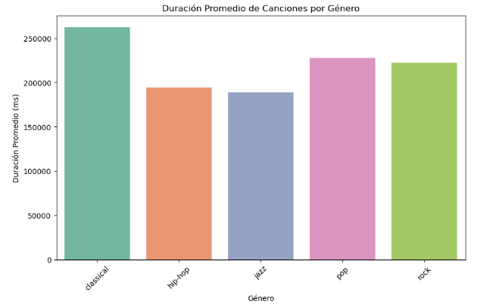
Gráficas
Como se puede observar en el gráfico, las piezas de música clásica son el género con canciones más largas. El pop y el Rock tienen tiempos muy parecidos, y parece que las canciones más cortas son las de Hip-Hop y Jazz.

Slide 13
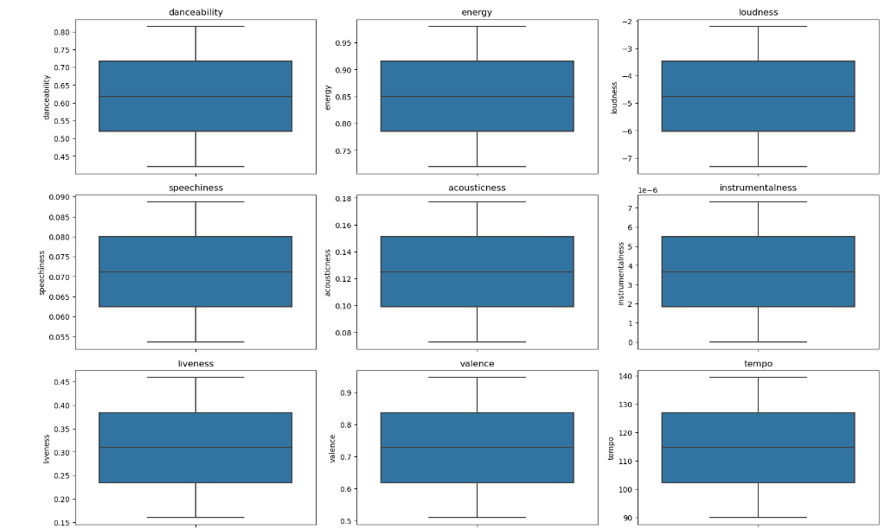
Gráficas
Los diagramas de caja y brazos representan cada uno a una característica musical de las canciones más populares de Spotify (Popularity > 40), si bien todos son similares cambian sus escalas. Como aspectos a destacar las canciones más populares tienen una alta energía (entre 80 y 90), y una considerable bailabilidad (entre 55 y 70).

Slide 14
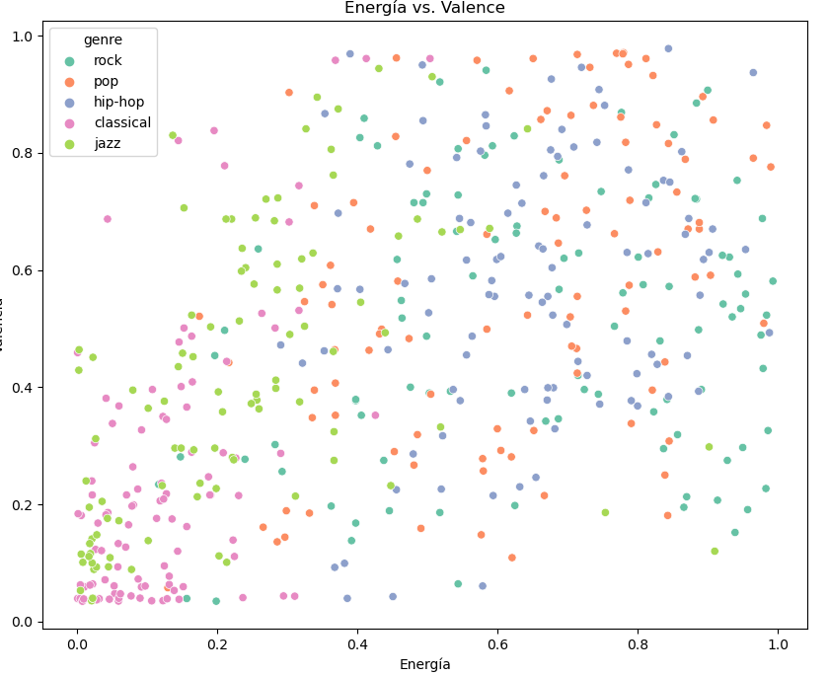
Gráficas
Imaginándonos si se puede predecir el género de una canción viendo estadísticamente sus componentes musicales, el gráfico de la izquierda nos da una breve introducción de que sí se puede. Como podemos ver, las piezas de música clásica tienen una Valence y una Energía muy bajas, el jazz tiene una Energía baja pero una Valence intermedia. Entonces a partir de todas estos datos podríamos identificar el género sin escuchar la canción.

Slide 15
05
Conclusión

Slide 16
Conclusión del Proyecto
En este proyecto, se buscó mejorar el desempeño de los modelos de Machine Learning para la clasificación de géneros musicales mediante la creación de variables sintéticas y la aplicación de técnicas de reducción de dimensionalidad como el Análisis de Componentes Principales (PCA). A través del análisis, se identificaron interacciones significativas entre características de audio, como la combinación de `acousticness` con `liveness` y `energy` con `loudness`, que se incorporaron en los modelos. Tras reentrenar los modelos de **Support Vector Machine (SVM)**, **Random Forest**, y **Gradient Boosting**, se observó que el rendimiento en el conjunto de entrenamiento mejoró, aunque se mantuvo constante en el conjunto de prueba, lo que sugiere que las nuevas variables sintéticas proporcionaron una representación más rica de los datos sin introducir overfitting significativo. La aplicación de PCA reveló que los primeros dos componentes principales explicaban una parte considerable de la varianza en los datos, destacando las variables más relevantes. En resumen, el proyecto demostró que la ingeniería de características puede mejorar el desempeño de los modelos y proporcionar una comprensión más profunda de la estructura de los datos, lo cual es crucial para la clasificación precisa de géneros musicales.

